Slide 1
模板引擎artTemplate

Slide 2

目
模板引擎的基础概念
模板引擎的语法
案例
Contents

Slide 3
1. 模板引擎的基础概念
1.1 模板引擎
模板引擎是第三方模块。
让开发者以更加友好的方式拼接字符串，使项目代码更加清晰、更加易于维护。
// 未使用模板引擎的写法
var ary = [{ name: '张三', age: 20 }];
var str = '<ul>';
for (var i = 0; i < ary.length; i++) {
str += '<li>\
<span>'+ ary[i].name +'</span>\
<span>'+ ary[i].age +'</span>\
</li>';
}
str += '</ul>';
<!-- 使用模板引擎的写法 -->
<ul>
{{each ary}}
<li>{{$value.name}}</li>
<li>{{$value.age}}</li>
{{/each}}
</ul>
Notes:
模板引擎可以让将数据和HTML更加友好的结合，省去繁琐的字符串拼接，使代码更加易于维护。

Slide 4
1. 模板引擎的基础概念
1.2 art-template模板引擎
在命令行工具中使用 npm install art-template 命令进行下载
使用const template = require('art-template')引入模板引擎
告诉模板引擎要拼接的数据和模板在哪 const html = template(‘模板路径’, 数据);
使用模板语法告诉模板引擎，模板与数据应该如何进行拼接

Slide 5
1. 模板引擎的基础概念
1.3 art-template代码示例
// 导入模板引擎模块
const template = require('art-template');
// 将特定模板与特定数据进行拼接
const html = template('./views/index.art',{
data: {
name: '张三',
age: 20
}
});
<div>
<span>{{data.name}}</span>
<span>{{data.age}}</span>
</div>

Slide 6
目
模板引擎的基础概念
模板引擎的语法
案例
Contents

Slide 7
2. 模板引擎语法
2.1 模板语法
art-template同时支持两种模板语法：标准语法和原始语法。
标准语法可以让模板更容易读写，原始语法具有强大的逻辑处理能力。
标准语法： {{ 数据 }}
原始语法：<%=数据 %>

Slide 8
2. 模板引擎语法
2.2 输出
将某项数据输出在模板中，标准语法和原始语法如下：
标准语法：{{ 数据 }}
原始语法：<%=数据 %>
<!-- 标准语法 -->
<h2>{{value}}</h2>
<h2>{{a ? b : c}}</h2>
<h2>{{a + b}}</h2>
<!-- 原始语法 -->
<h2><%= value %></h2>
<h2><%= a ? b : c %></h2>
<h2><%= a + b %></h2>

Slide 9
2. 模板引擎语法
2.3 原文输出
如果数据中携带HTML标签，默认模板引擎不会解析标签，会将其转义后输出。
标准语法：{{@ 数据 }}
原始语法：<%-数据 %>
<!-- 标准语法 -->
<h2>{{@ value }}</h2>
<!-- 原始语法 -->
<h2><%- value %></h2>

Slide 10
2. 模板引擎语法
2.4 条件判断
<!-- 标准语法 -->
{{if 条件}} ... {{/if}}
{{if v1}} ... {{else if v2}} ... {{/if}}
<!-- 原始语法 -->
<% if (value) { %> ... <% } %>
<% if (v1) { %> ... <% } else if (v2) { %> ... <% } %>

Slide 11
2. 模板引擎语法
2.5 循环
标准语法：{{each 数据}} {{/each}}
原始语法：<% for() { %> <% } %>
<!-- 标准语法 -->
{{each target}}
{{$index}} {{$value}}
{{/each}}
<!-- 原始语法 -->
<% for(var i = 0; i < target.length; i++){ %>
<%= i %> <%= target[i] %>
<% } %>

Slide 12
2. 模板引擎语法
2.6 子模版
使用子模板可以将网站公共区块(头部、底部)抽离到单独的文件中。
标准语法：{{include '模板'}}
原始语法：<%include('模板') %>
<!-- 标准语法 -->
{{include './header.art'}}
<!-- 原始语法 -->
<% include('./header.art') %>

Slide 13
2. 模板引擎语法
2.7 模板继承
使用模板继承可以将网站HTML骨架抽离到单独的文件中，其他页面模板可以继承骨架文件。
继承
包含子模板
头部模板
HTML骨架模板
首页页面模板
继承
包含子模板
其他页面模板

Slide 14
2. 模板引擎语法
2.7 模板继承
坑一：填充css内容
填充一：main.css
坑二：填充js内容
填充二：index.js
坑三：填充页面主体内容
填充三：<p>Hello</p>

Slide 15
2. 模板引擎语法
2.8 模板继承示例
<!doctype html>
<html>
<head>
<meta charset="utf-8">
<title>HTML骨架模板</title>
{{block 'head'}}{{/block}}
</head>
<body>
{{block 'content'}}{{/block}}
</body>
</html>

Slide 16
2. 模板引擎语法
2.8 模板继承示例
<!--index.art 首页模板-->
{{extend './layout.art'}}
{{block 'head'}} <link rel="stylesheet" href="custom.css"> {{/block}}
{{block 'content'}} <p>This is just an awesome page.</p> {{/block}}

Slide 17
2. 模板引擎语法
2.9 模板配置
向模板中导入变量 template.defaults.imports.变量名 = 变量值;
设置模板根目录 template.defaults.root = 模板目录
设置模板默认后缀 template.defaults.extname = '.art'

Slide 18
目
模板引擎的基础概念
模板引擎的语法
案例
Contents

Slide 19
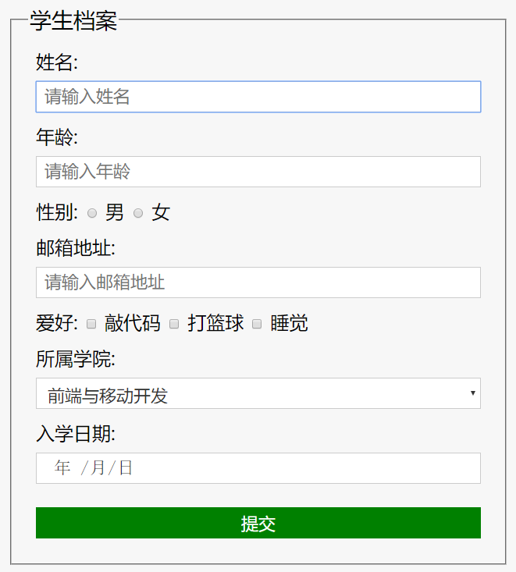
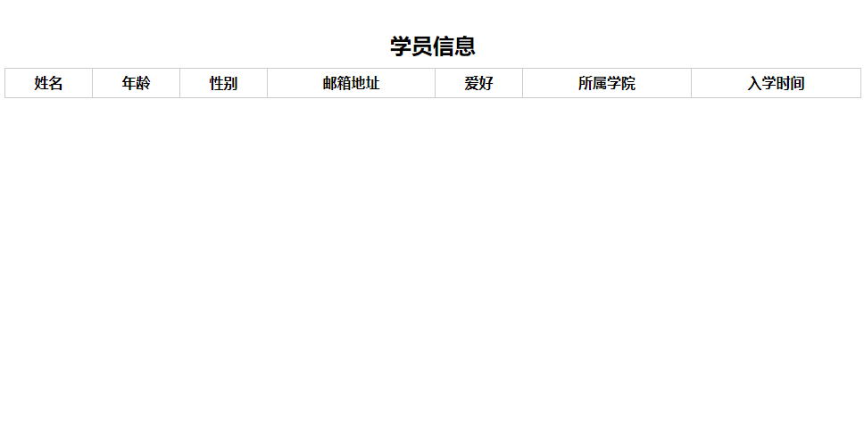
3. 案例
3.1 案例介绍 – 学生档案管理
目标：模板引擎应用，强化node.js项目制作流程。
知识点：http请求响应、数据库、模板引擎、静态资源访问。

Slide 20
3. 案例
3.2 制作流程
建立项目文件夹并生成项目描述文件
创建网站服务器实现客户端和服务器端通信
连接数据库并根据需求设计学员信息表
创建路由并实现页面模板呈递
实现静态资源访问
实现学生信息添加功能
实现学生信息展示功能

Slide 21
3. 案例
3.3 第三方模块 router
功能：实现路由
使用步骤：
获取路由对象
调用路由对象提供的方法创建路由
启用路由，使路由生效
const getRouter = require('router')
const router = getRouter();
router.get('/add', (req, res) => {
res.end('Hello World!')
})
server.on('request', (req, res) => {
router(req, res)
})

Slide 22
3. 案例
3.4 第三方模块 serve-static
功能：实现静态资源访问服务
步骤：
引入serve-static模块获取创建静态资源服务功能的方法
调用方法创建静态资源服务并指定静态资源服务目录
启用静态资源服务功能
const serveStatic = require('serve-static')
const serve = serveStatic('public')
server.on('request', () => {
serve(req, res)
})
server.listen(3000)

Slide 23
3. 案例
3.5 添加学生信息功能步骤分析
在模板的表单中指定请求地址与请求方式
为每一个表单项添加name属性
添加实现学生信息功能路由
接收客户端传递过来的学生信息
将学生信息添加到数据库中
将页面重定向到学生信息列表页面

Slide 24
3. 案例
3.6 学生信息列表页面分析
从数据库中将所有的学生信息查询出来
通过模板引擎将学生信息和HTML模板进行拼接
将拼接好的HTML模板响应给客户端

